Slide 1

TỔNG QUAN VỀ BIẾN ĐỔI KHÍ HẬU
Trình bày: TS. Trần Quốc Hùng
Trưởng Ban Phòng ngừa và Ứng phó thảm họa
1
Notes:
1

Slide 2
NỘI DUNG TRÌNH BÀY
Thực trạng về biến đổi khí hậu
Nguyên nhân và tác động của biến đổi khí hậu
Các biện pháp giảm thiểu và thích ứng với biến đổi khí hậu

Slide 3
Phần 1. THỰC TRẠNG
VỀ BIẾN ĐỔI KHÍ HẬU

Slide 4
Khái niệm
Biến đổi khí hậu là:
  sự thay đổi của hệ thống khí hậu (gồm khí quyển, thuỷ quyển, sinh quyển, băng quyển và thạch quyển);
  diễn ra trong một khoảng thời gian dài (khoảng 30 năm);
  do nguyên nhân tự nhiên hoặc hoạt động của con người.
Hiệu ứng nhà kính là hiện tượng tự nhiên xảy ra khi:
  các tia bức xạ sóng ngắn của mặt trời (tia tử ngoại) xuyên qua bầu khí quyển đến mặt đất và được phản xạ trở lại thành các bức xạ nhiệt sóng dài (tia hồng ngoại);
  một số phân tử trong bầu khí quyển, trong đó nhiều nhất là cácbonic có thể hấp thụ những bức xạ nhiệt này và thông qua đó giữ hơi ấm lại trong bầu khí quyển.

Slide 5
Khái niệm (tiếp theo)
Khí nhà kính là những khí có khả năng gây nên hiệu ứng nhà kính, gồm 2 loại:
Khí tự nhiên
  carbon dioxide (CO₂)
  Mêtan - Biogas (CH₄)
  Nitrous Oxide (N₂O)…
Khí công nghiệp
  Hợp chất hydro fluorcarbons (HFCs)
  Hợp chất perflourcarbon (PFC2)
  Sulfur hexafluoride (SF₆)…

Slide 6
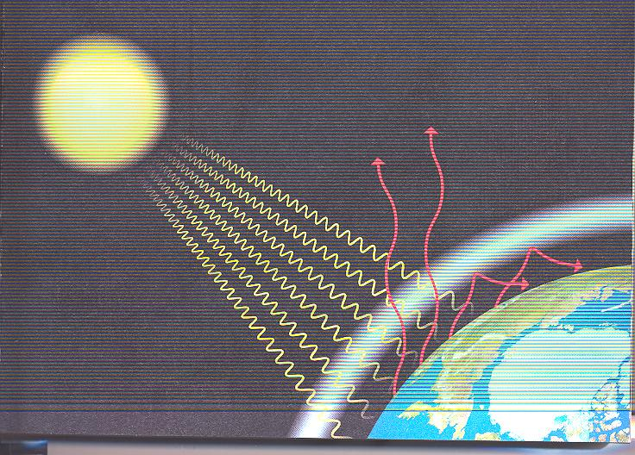
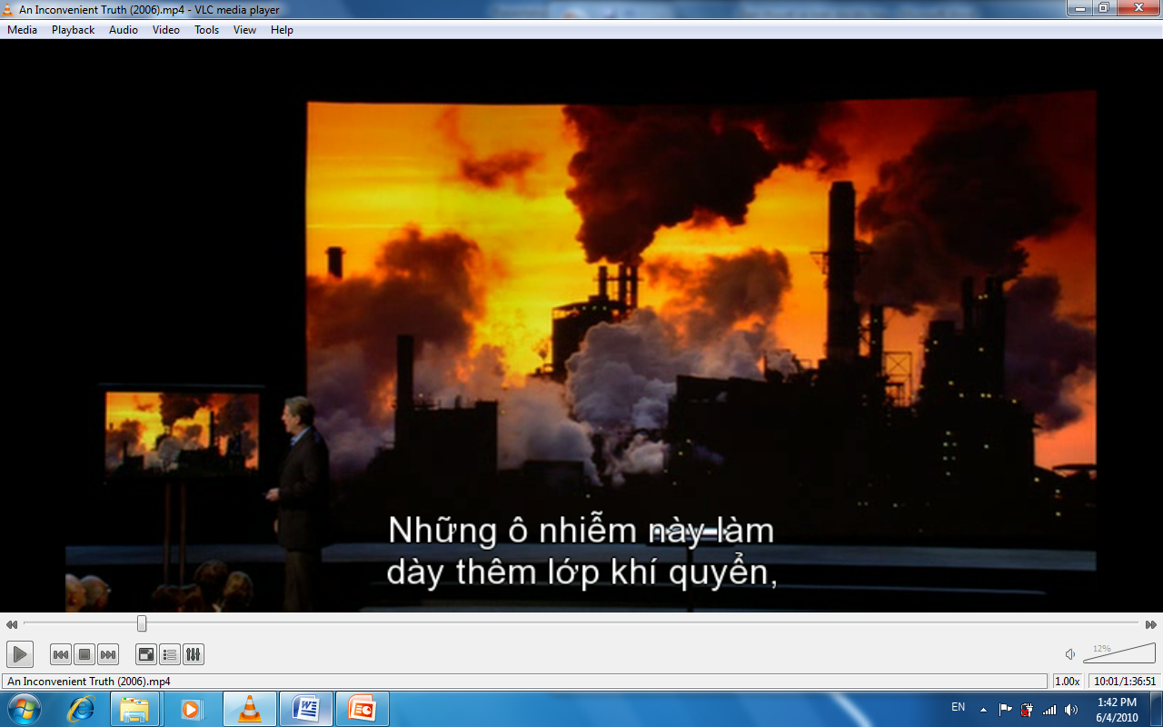
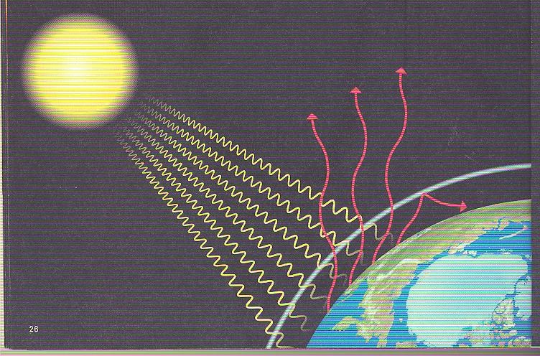
Tăng khí nhà kính

Slide 7
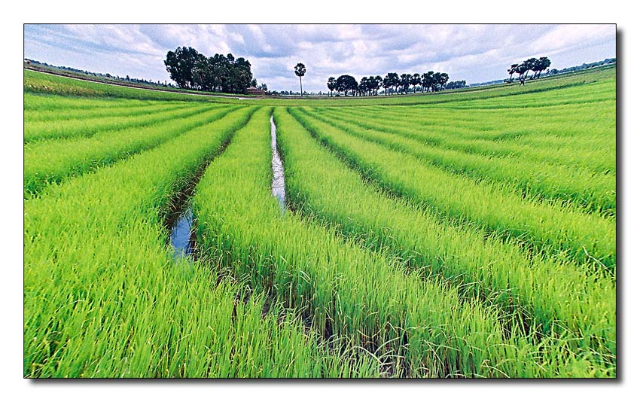
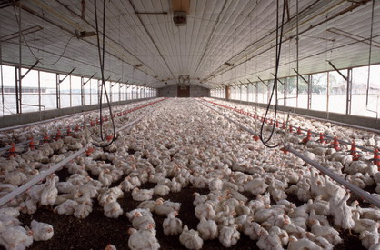
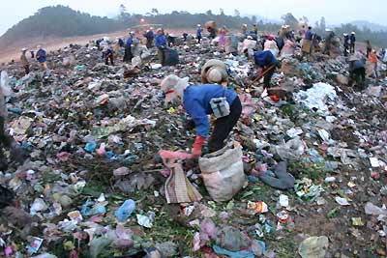
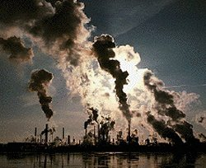
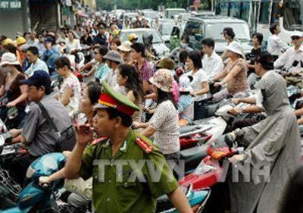
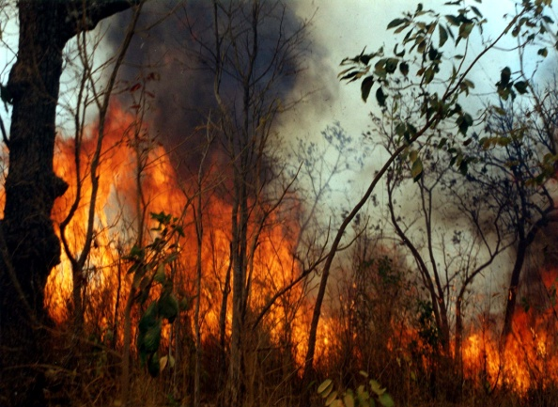
CH₄
CO₂

Slide 8
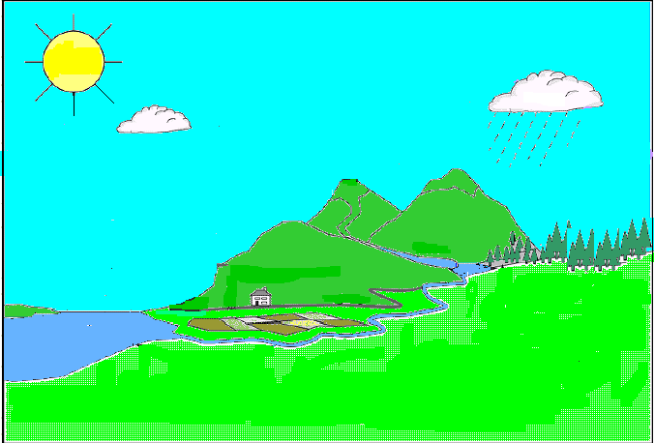


Thành phần không khí thay đổi
Thay đổi chế độ thời tiết ( Mưa nắng)
Nhiệt độ thay đổi
Mất rừng
Tăng khí thải từ nhà máy, ô tô, xe máy...
Mực nước biển dâng
Chăn nuôi, sx
Bão, lũ lụt, hạn hán … gia tăng
Đất thoái hóa

Slide 9
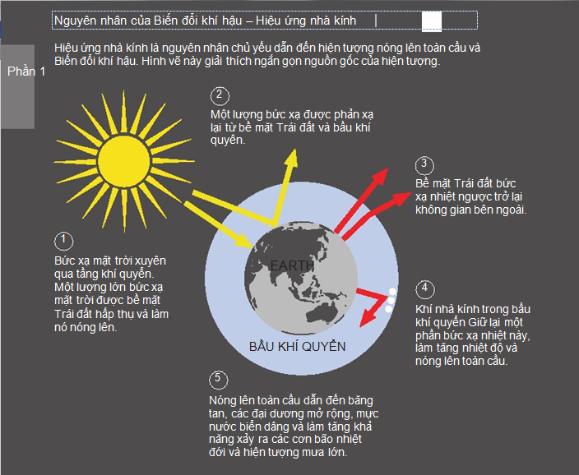

Slide 10
Thực trạng về BĐKH trên thế giới
Thế giới vẫn luôn đứng trước những thách thức lớn do thiên tai, thảm họa gây ra.
Chưa bao giờ vấn đề biến đổi khí hậu lại được đề cập nhiều như trong thời điểm này.
Các nghiên cứu khoa học cho thấy, hàm lượng khí CO2 trong bầu khí quyển đang cao hơn bất cứ thời kỳ nào trong suốt hơn 600 năm qua.
Khí CO2 phát sinh trong quá trình đốt cháy nhiên liệu than, dầu mỏ, khí thải.... làm gia tăng nhiệt độ trái đất. "Băng tan - một vấn đề nóng bỏng".

Slide 11
Thực trạng về BĐKH trên thế giới (tiếp)
Một số nghiên cứu chỉ ra rằng: Trong vòng 50 năm tới do việc nóng lên trên toàn cầu, 1/4 các loại động vật và thực vật sẽ chết, có ít nhất 3 tỷ người thiếu lương thực vào năm 2100.
Tổ chức Hợp tác và Phát triển Kinh tế (OECD) dự báo thiệt hại hàng năm do BĐKH có thể lên đến 1,5-4,8% kinh tế toàn cầu vào cuối thế kỷ này.
Nghiên cứu của Tổ chức Y tế Thế giới (WHO) năm 2005: BĐKH làm tăng tỷ lệ bệnh sốt rét, tiêu chảy, suy dinh dưỡng và sốc nhiệt; làm khoảng 150.000 người chết và 5 triệu người bị bệnh mỗi năm.

Slide 12
Thực trạng về BĐKH trên thế giới (tiếp)
Sự nóng lên của Trái đất, băng tan đã dẫn đến mực nước biển dâng cao: năm 1962 - 2003, lượng nước biển trung bình toàn cầu tăng 1,8mm/năm, năm 1993 – 2003: mức tăng 3,1mm/năm.
Tổng cộng, trong 100 năm qua, mực nước biển đã tăng 0,31m.
Dự báo đến cuối thế kỷ XXI, nhiệt độ trung bình sẽ tăng lên khoảng từ 2,0 - 4,5ºC và mực nước biển toàn cầu sẽ tăng từ 0,18m - 0,59m.

Slide 13
Thực trạng về BĐKH trên thế giới (tiếp)
Trong lịch sử địa chất của trái đất, sự BĐKH đã từng nhiều lần xẩy ra với những thời kỳ lạnh và nóng kéo dài hàng vạn năm mà chúng ta gọi là thời kỳ/Kỷ băng hà và chuyển tiếp là thời kỳ gian băng.
Ít nhất đã có bốn thời kỳ băng hà chính trong lịch sử Trái Đất. Thời kỳ băng hà cuối cùng đã xảy ra cách đây 10.000 năm và hiện nay là giai đoạn ấm lên của thời kỳ gian băng.

Slide 14
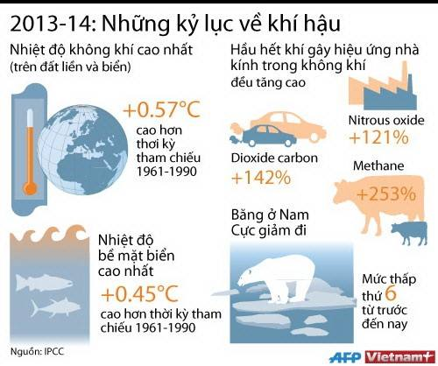

Slide 15
Thực trạng về BĐKH khu vực Đông Nam Á
Năm 2014, có tới 107 triệu người bị ảnh hưởng bởi thiên tai, thảm họa, trong đó, 48% thiên tai, thảm họa và 85% số người chết xảy ra ở châu Á,
Trung Quốc là nước chịu thiệt hại nặng nề nhất với 58 triệu người chịu ảnh hưởng bởi bão, lũ và hạn hán, 87% thảm họa có liên quan đến khí hậu,
Khẳng định xu hướng 20 năm trở lại đây, thảm họa liên quan đến khí hậu cao hơn nhiều so với thảm họa địa chất.

Slide 16
Thực trạng về BĐKH khu vực ĐNA (tiếp)
Theo ADB, khu vực Đông Nam Á đặc biệt dễ bị tổn thương trước biến đổi khí hậu.
Lý do: dân cư tập trung đông đúc ở bờ biển, các khu nông nghiệp lớn và một số lượng không nhỏ người dân phải sống với mức chi dưới 2 USD/ngày.
Năm nước chịu tác động khắc nghiệt nhất bởi biến đổi khí hậu ở Đông Nam Á gồm Indonesia, Myanmar, Việt Nam, Philippines và Campuchia.

Slide 17
Thực trạng về BĐKH khu vực ĐNA (tiếp)
Tại các quốc gia Đông Nam Á, nông nghiệp chiếm 43% tổng số việc làm trong năm 2004, đóng góp 11% vào GDP trong năm 2006.
Dự đoán sản lượng gạo bình quân khu vực Đông Nam Á có khả năng suy giảm 25-50% vào năm 2100 so với 1990.
Các nước như Việt Nam, Thái Lan, Singapore và Malaysia có khả năng chịu ảnh hưởng nhiều nhất bởi sự suy giảm này.

Slide 18
Thực trạng về BĐKH khu vực ĐNA (tiếp)
Khu vực Đông Nam Á cũng phụ thuộc nhiều vào nguồn tài nguyên thiên nhiên và lâm nghiệp.
Việc xuất khẩu các sản phẩm có khả năng bị ảnh hưởng xấu bởi các sự kiện thời tiết khắc nghiệt.
Sự suy thoái của các rạn san hô phần nào đó sẽ làm giảm lượng khách du lịch, giảm trữ lượng cá đồng thời khiến người dân sống tại vùng ven biển dễ bị tổn thương hơn trước những cơn bão.
Dự kiến hàng triệu người có thể sẽ bị mất nhà cửa do lũ lụt và nạn đói.

Slide 19
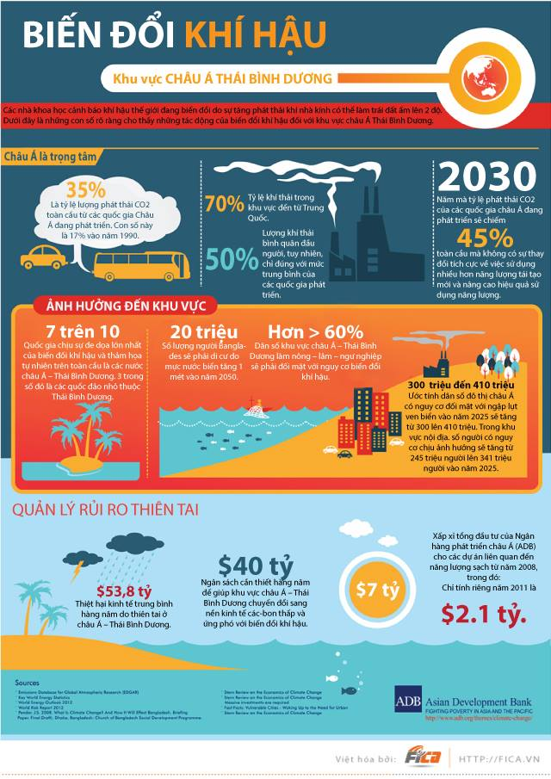

Slide 20
Thực trạng về BĐKH tại Việt Nam
Việt Nam là một trong 5 nước chịu ảnh hưởng nặng nề nhất bởi thiên tai và biến đổi khí hậu toàn cầu.
ĐBSCL, ĐB sông Nile (Ai Cập) và ĐB sông Ganges (Bangladesh) là 3 đồng bằng trên thế giới dễ bị tổn thương nhất do nước biển dâng.
Mỗi năm Việt Nam phải hứng chịu từ 10 đến 15 cơn bão, lũ, lụt làm ảnh hưởng nghiêm trọng tới 50% diện tích đất đai và 70% dân số của Việt Nam ở những vùng trọng điểm thiên tai.
Chỉ tính trong năm 2013, đã có 14 cơn bão và lũ đã xảy ra tại Việt Nam, với số người bị ảnh hưởng lên đến 4,13 triệu người, cao nhất trong 10 năm trở lại đây.

Slide 21
Thực trạng về BĐKH tại Việt Nam (tiếp)
Số đợt không khí lạnh ảnh hưởng đến Việt Nam giảm rõ rệt trong vòng 2 thập kỷ qua: từ 29 đợt mỗi năm (1971 - 1980) xuống còn 15 - 16 đợt mỗi năm (1994 - 2007), nhưng có năm xảy ra rét đậm kéo dài với cường độ mạnh kỷ lục như đầu năm 2008.
Số ngày mưa phùn ở miền Bắc cũng giảm một nửa (từ 30 ngày/năm trong thập kỷ 1961 - 1970 xuống 15 ngày/năm trong thập kỷ 1991 - 2000).
Số ngày nắng nóng trong thập kỷ 1991 - 2000 nhiều hơn, nhất là ở Trung Bộ và Nam Bộ.
Mưa trái mùa và mưa lớn dị thường xảy ra nhiều hơn, nổi bật là các đợt mưa tháng 11 ở Hà Nội và lân cận trong các năm 1984, 1996, 2008.

Slide 22
Thực trạng về BĐKH tại Việt Nam (tiếp)
Theo Kịch bản BĐKH, nước biển dâng ở Việt Nam:
  giữa thế kỷ 21 mực nước biển có thể dâng thêm 30cm
  đến cuối thế kỷ 21 mực nước biển có thể dâng thêm 75cm so với thời kỳ 1980 - 1999.
Vào cuối thế kỷ 21, nhiệt độ ở Việt Nam tăng 2,3⁰C so với thập kỉ 1980 -1990.
Nếu mực nước biển dâng cao 1m, sẽ có khoảng 40% diện tích Đồng bằng Sông Cửu Long, 11% diện tích đồng bằng sông Hồng và 3% diện tích của các tỉnh khác thuộc vùng ven biển sẽ bị ngập.
Trong đó, TP. Hồ Chí Minh sẽ bị ngập trên 20% diện tích; khoảng 10-12% dân số nước ta bị ảnh hưởng trực tiếp và tổn thất khoảng 10% GDP.

Slide 23
Kịch bản nước biển dâng
Kịch bản thấp: B1
Kịch bản trung bình: B2
Kịch bản cao: A1FI
Kịch bản nước biển dâng | Các mốc thời gian của thế kỷ 21
 | 2020 | 2030 | 2040 | 2050 | 2060 | 2070 | 2080 | 2090 | 2100
Thấp (B1) | 11 | 17 | 23 | 28 | 35 | 42 | 50 | 57 | 65
Trung bình (B2) | 12 | 17 | 23 | 30 | 37 | 46 | 54 | 64 | 75
Cao (A1FI) | 12 | 17 | 24 | 33 | 44 | 57 | 71 | 86 | 100

Slide 24
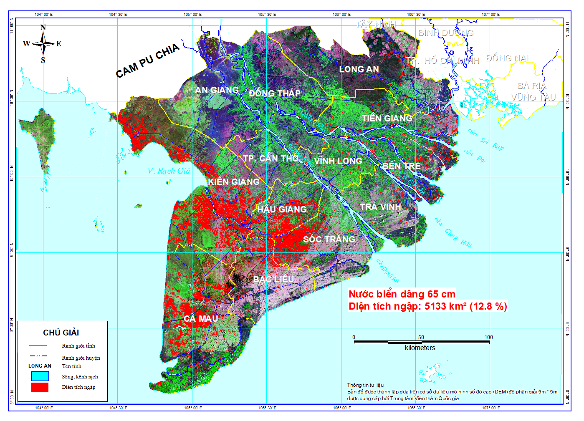
Bản đồ ngập khu vực đồng bằng sông Cửu Long
Theo bản đồ DEM
(5 x 5 m) của Trung tâm Viễn thám Quốc gia, Bộ TNMT

Slide 25

Bản đồ ngập khu vực đồng bằng sông Cửu Long
Theo bản đồ DEM
(5 x 5 m) của Trung tâm Viễn thám Quốc gia, Bộ TNMT

Slide 26
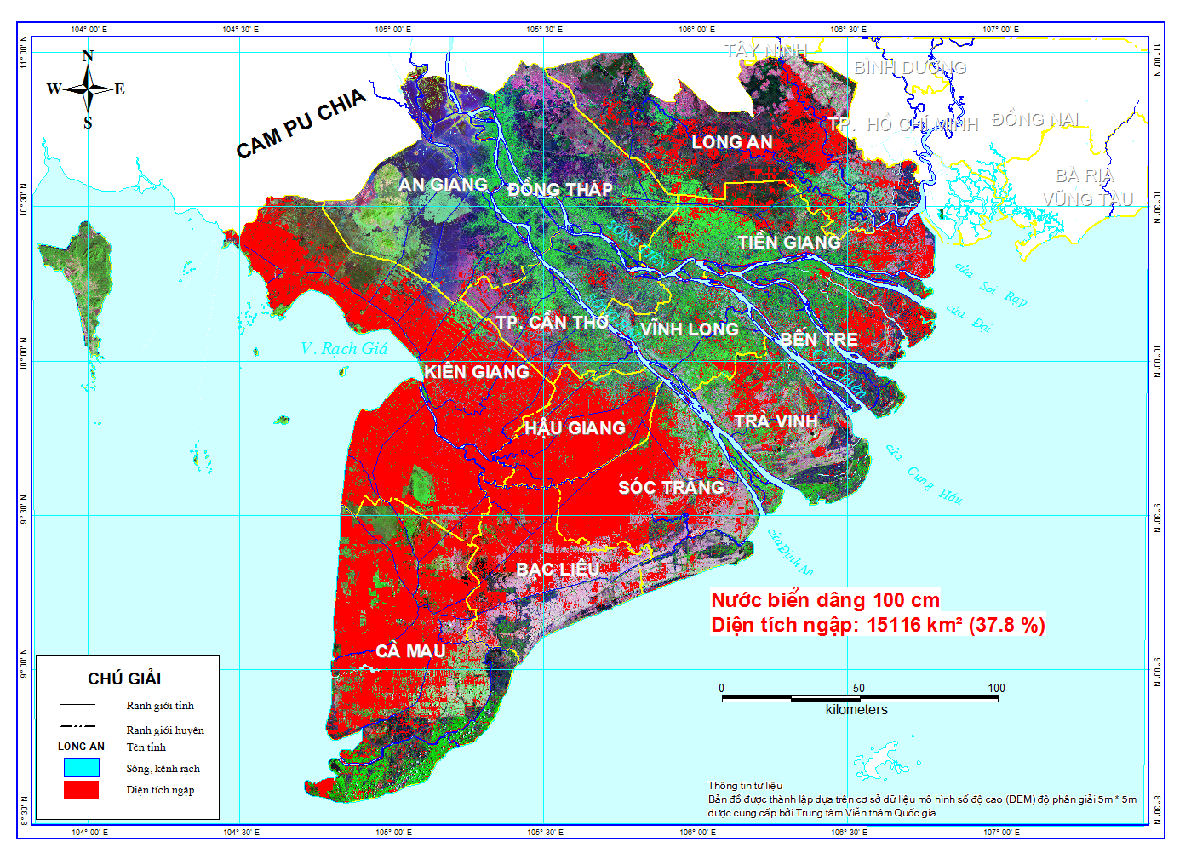
Bản đồ ngập khu vực đồng bằng sông Cửu Long
Theo bản đồ DEM
(5 x 5 m) của Trung tâm Viễn thám Quốc gia, Bộ TNMT

Slide 27
Phần 2. NGUYÊN NHÂN
VÀ TÁC ĐỘNG CỦA BIẾN ĐỔI KHÍ HẬU

Slide 28
Các hoạt động phi công trình PNUPTH

Slide 29
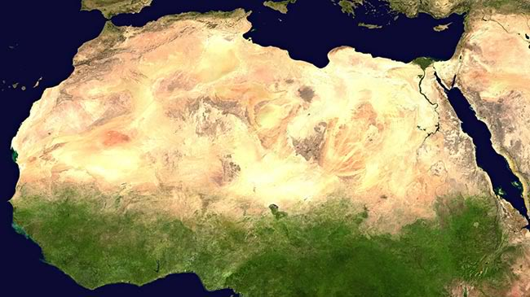
Sự biến động quỹ đạo trái đất
(thay đổi phân bố năng lượng mặt trời)
Những biến động nhỏ về quỹ đạo trái đất gây ra những thay đổi về sự phân bố năng lượng mặt trời trên bề mặt trái đất. Những thay đổi này có thể gây biến đổi mạnh mẽ về sự phân bố các mùa và địa lý.
Có 3 kiểu thay đổi quỹ đạo là thay đổi quỹ đạo lệch tâm, thay đổi trục quay, và tiến động của trục trái đất.
Những biến động tạo ra các chu kỳ Milankovitch, ảnh hưởng mạnh mẽ đến khí hậu và mối tương quan của chúng với các chu kỳ băng hà và gian băng, với sự phát triển và thoái lui của Sahara…

Slide 30
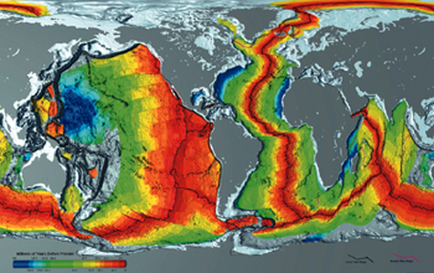
Kiến tạo địa tầng (kiến tạo mảng)
Sự chuyển động của các mảng địa tầng làm tái sắp xếp các lục địa và đại dương, ảnh hưởng đến các kiểu khí hậu cũng như các dòng tuần hoàn khí quyển-đại dương.
Vị trí của các biển đóng vai trò quan trọng trong việc kiểm soát sự truyền nhiệt và độ ẩm trên toàn cầu và hình thành nên khí hậu toàn cầu.
Một ví dụ về ảnh hưởng của kiến tạo đến sự tuần hoàn trong đại dương là sự hình thành eo đất Panama cách đây khoảng 5 triệu năm, đã làm dừng sự trộn lẫn trực tiếp giữa Đại Tây Dương và Thái Bình Dương.

Slide 31
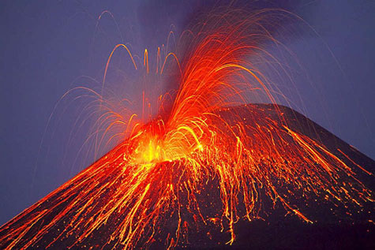
Hoạt động của núi lửa
Núi lửa là một quá trình vận chuyển vật chất từ vỏ và lớp phủ của trái đất lên bề mặt của nó. Phun trào núi lửa, mạch nước phun và suối nước nóng giải phóng khí núi lửa, khí cacbonic và hoặc các hạt bụi vào khí quyển.
Phun trào đủ lớn để ảnh hưởng đến khí hậu xảy ra một số lần mỗi thế kỷ và gây ra làm mát (bằng một phần ngăn chặn sự lây truyền của bức xạ mặt trời đến bề mặt trái đất) trong thời gian một vài năm.
Núi lửa Pinatubonăm 1991, là vụ phun trào núi lửa lớn thứ hai trên mặt đất của thế kỷ 20 (sau vụ phun trào năm 1912 của núi lửa Novarupta). Nhiệt độ toàn cầu giảm khoảng 0,5 °C. Núi Tambora năm 1815 đã khiến không có mùa hè trong một năm.

Slide 32
Thay đổi ở đại dương
Đại dương là một nền tảng của hệ thống khí hậu.
Dao động ngắn hạn (vài năm đến vài thập niên) như El Niño, dao động thập kỷ Thái Bình Dương (Pacific decadal oscillation), dao động bắc Đại Tây Dương (North Atlantic oscillation), dao động Bắc Cực (Arctic oscillation) ít làm thay đổi khí hậu.
Trong khoảng thời gian dài hơn, những thay đổi đối với các quá trình diễn ra trong đại dương như hoàn lưu muối nhiệt đóng vai trò quan trọng trong sự tái phân bố nhiệt trong đại dương trên thế giới, có thể làm BĐKH toàn cầu.

Slide 33
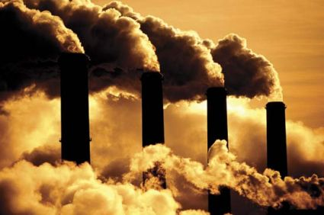
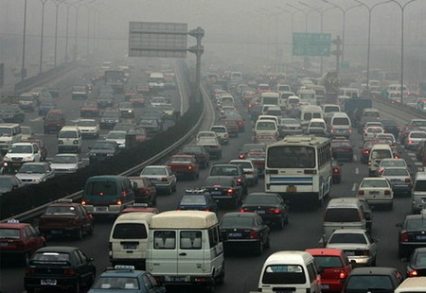
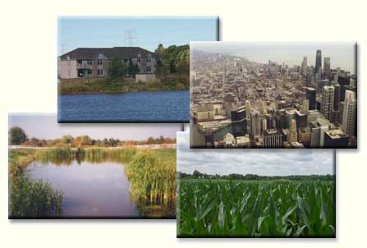
Nguyên nhân do con người
Đốt nhiên liệu hóa thạch: dầu mỏ, khí gas và than đá sản sinh ra nhiều cácbonic (CO₂), đóng góp 80 đến 85% lượng khí cácbonic tăng thêm vào bầu khí quyển.
Thay đổi mục đích sử dụng đất và suy giảm diện tích rừng dẫn đến việc gia tăng phát thải khí cácbonic, đóng góp 15 đến 20% lượng khí thải CO_{2.}
Các nguyên nhân gây tăng phát thải khí metan (CH₄), các hợp chất clorofluoroacbon (CFC), oxit nitơ (N₂O)…

Slide 34
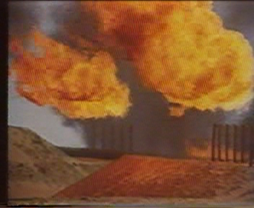
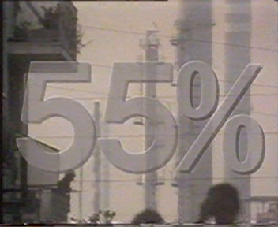
KHÍ CO₂ (55%)
Khí CO₂ được thải ra khi đốt nhiên liệu hoá thạch như than, dầu, khí ga...

Slide 35
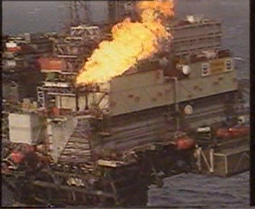
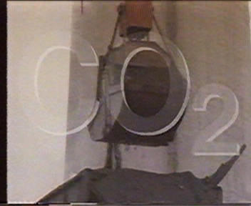
®èt khÝ ga
®èt than ®¸

Slide 36
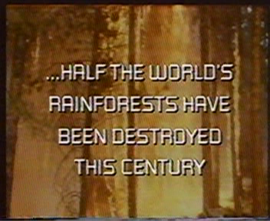
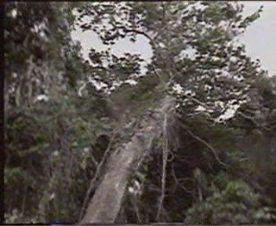
Đốt rừng
Phá rừng-phá bể hấp thụ CO₂

Slide 37
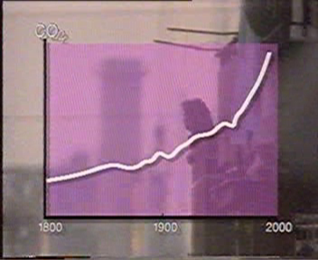
Lượng khí CO₂ thải vào khí quyển tăng mạnh

Slide 38

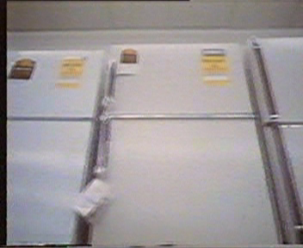

KhÝ cfc (24%)
Được thải ra từ các thiết bị điện lạnh
Sử dụng một số loại sơn khí

Slide 39

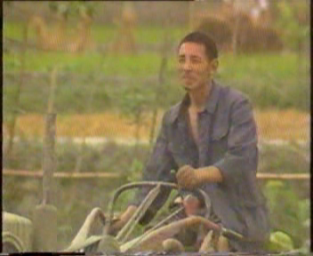
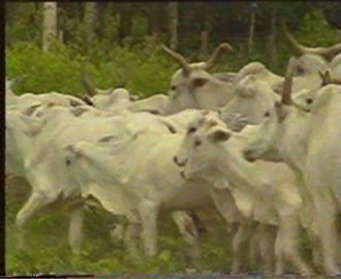
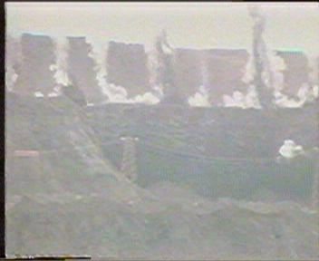
KhÝ CH₄ (15%)
Sản xuất nông nghiệp
Chất thải gia súc
Khai thác hầm mỏ

Slide 40

Mét sè khÝ kh¸c (6%)

Slide 41
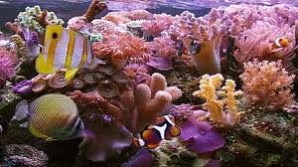
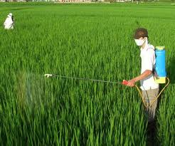
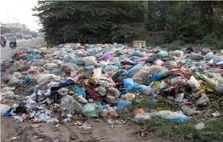
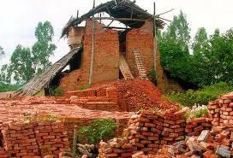
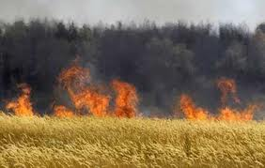
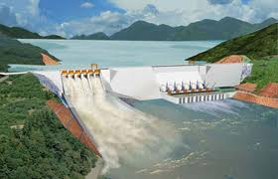
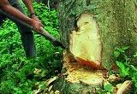
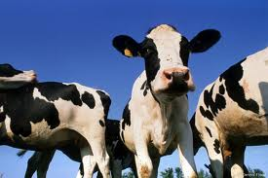
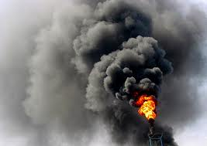

Tăng

Slide 42
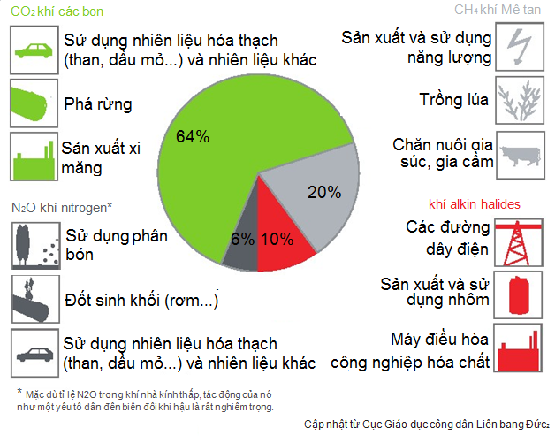
Hoạt động của con người gây khí nhà kính

Slide 43
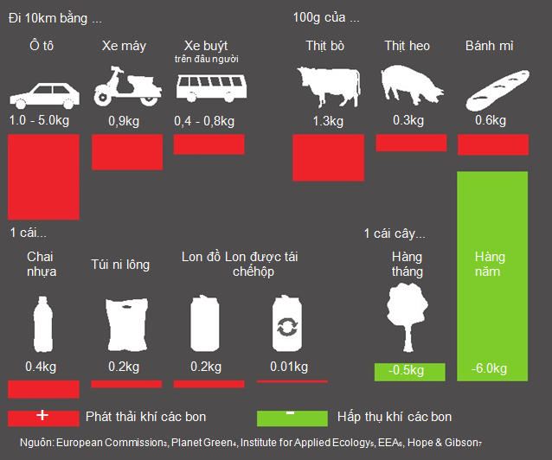
Hoạt động tạo ra CO2

Slide 44
5 tác động của BĐKH tại Việt Nam
Tác động đến tài nguyên nước.
Tác động đến hệ sinh thái tự nhiên.
Tác động đến hệ thống lương thực và an ninh lương thực.
Tác động đến khu dân cư, cơ sở hạ tầng và du lịch.
Tác động đến sức khỏe con người, an toàn tính mạng và phúc lợi xã hội.

Slide 45
10 quốc gia chịu ảnh hưởng nghiêm trọng nhất của BĐKH
1. Philippines
Philipppines, đất nước với 7.000 hòn đảo, dẫn đầu danh sách của Ngân hàng Thế giới (WB) về BĐKH.
Tháng 11/2013, siêu bão Haiyan: hơn 6.000 người chết, gây thiệt hại ước tính 12,9 tỷ USD.
2. Bangladesh
Theo WB, băng tan chảy từ dãy Himalaya khiến mực nước sông Hằng và sông Brahmaputra dâng lên, gây ngập 30-70% diện tích Bangladesh mỗi năm.
Số lượng lốc xoáy cũng ngày một tăng lên như Lốc xoáy Sidr năm 2007 và Lốc xoáy Aila năm 2008.

Slide 46
10 quốc gia chịu ảnh hưởng nghiêm trọng nhất của BĐKH
3. Việt Nam
Thống kê trong 10 năm (1990 - 2009), trung bình mỗi năm có 457 người bị thương vong và thiệt hại bình quân hàng năm 1,9 tỉ USD, tương đương 1,3% đến 1,5% GDP. ADB dự báo đến năm 2100: BĐKH có thể giảm 6,7% GDP.
Theo chỉ số mới: Việt Nam xếp thứ 13/170 quốc gia về tình trạng dễ bị tổn thương và thuộc 1/5 nước có nguy cơ cao nhất chịu ảnh hưởng của BĐKH.
4. Malawi
Theo WB, Malawi đang trước nguy cơ hạn hán diễn ra tần suất dày đặc hơn và khắc nghiệt hơn.
Malawi đã hứng chịu 2 đợt hạn hán nghiêm trọng trong 20 năm qua và một đợt khô hạn kéo dài trong năm 2004.

Slide 47
10 quốc gia chịu ảnh hưởng nghiêm trọng nhất của BĐKH
5. Sudan
Theo WB, phần lớn diện tích Sudan, nước lớn nhất ở châu Phi cận Sahara, là đất khô cằn hoặc sa mạc.
Việc dễ bị tổn thương trước hạn hán đã biến Sudan trở thành quốc gia dễ xảy ra thiếu lương thực, thực phẩm nhất thế giới.
6. Nigeria
BĐKH ảnh hưởng lớn ngành dầu mỏ - đóng vai trò quan trọng đối với Nigeria, sản lượng đạt 1,95 triệu thùng/ngày.
5 tháng lũ lụt năm 2012 đã gây tổn thất khoảng 500.000 thùng/ngày. Khi mực nước biển tăng lên sẽ khiến một số giếng dầu biến mất.

Slide 48
10 quốc gia chịu ảnh hưởng nghiêm trọng nhất của BĐKH
7. Haiti
Vị trí địa lý của Haiti khiến nước này dễ bị tổn thương trước động đất và bão.
Haiti đang khắc phục hậu quả động đất năm 2010 làm chết 220.000 người và gây thiệt hại 8 tỷ USD.
8. Papua New Guinea
Theo Ngân hàng Phát triển châu Á (ADB), Papua New Guinea là đất nước chịu ảnh hưởng lớn nhất do biến đổi khí hậu ở khu vực Thái Bình Dương.
Theo dự báo của WB, sản lượng khoai tây của nước này sẽ giảm 50% vào năm 2050.

Slide 49
10 quốc gia chịu ảnh hưởng nghiêm trọng nhất của BĐKH
9. Fiji
Theo WB, ba ngành chủ chốt của Fiji đang chịu mối nguy từ hiện tượng ấm lên toàn cầu: đánh bắt thủy sản, xuất khẩu đường và du lịch.
Nhiệt độ tại Fiji có thể tăng thêm 2-3 ºC vào năm 2070.
10. Nhật Bản
Nhật Bản có các loại hình: sóng thần, lũ lụt, bão, động đất, núi lửa và tỷ lệ lớn dân số (16,2%) sống ở những khu vực ven biển thấp hơn mực nước biển.
Nhật Bản dễ bị tổn thương hơn các nước giàu khác như Mỹ, Anh và Đức.

Slide 50
Phần 3. CÁC BIỆN PHÁP GIẢM THIỂU
VÀ THÍCH ỨNG VỚI BIẾN ĐỔI KHÍ HẬU

Slide 51
Sự khác biệt giữa Giảm thiểu BĐKH và Thích ứng BĐKH
Giảm thiểu
BĐKH
(Climate change Mitigation-CCM)
Đề cập đến các nguyên nhân và hành động để giảm mức độ hoặc cường độ phát thải khí nhà kính
Thích ứng
BĐKH
(Climate change Adaptation-CCA)
Đề cập đến các tác động và hành động để giảm hậu quả do biến đổi khí hậu

Slide 52


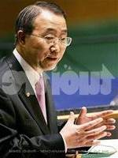
Thế giới ứng phó với BĐKH
Con người là thủ phạm
Giảm thiểu
Con người là nạn nhân
Thích ứng
Do đó, các giải pháp đang hướng vào 2 cách:
  @ giảm thiểu tác động của con người (climate change mitigation) để giảm thiểu thải khí nhà kính.
  @ thích ứng với BĐKH (climate change adaptaion).
“ Chúng ta ngồi lại đây bởi vì lẽ không còn thời gian để mập mờ trong vấn đề BĐKH nữa”
Bantimoon- Tổng thư ký liên hợp quốc..\..\..\..\Phim\Video BDKH\Biến đổi khí hậu - Biến đổi khí hậu.flv

Slide 53
Thế giới ứng phó với BĐKH
Vấn đề
Giải pháp
Tăng nồng độ khí nhà kính
Giảm thiểu
Biến đổi khí hậu
Thích ứng
Tác động
Các biện pháp bổ trợ

Slide 54




Nâng cao hiệu quả sử dụng năng lượng
Tăng cường sử dụng các nguồn năng lượng mới & năng lượng tái tạo
Các nhóm giải pháp giảm nhẹ BĐKH
Bảo vệ và tăng cường các bể chứa và hấp thụ khí nhà kính
Tăng cường thu hồi khí nhà kính
Notes:
Custom animation effects: buttons grow and turn on path
(Advanced)
To reproduce the curved shape on this slide, do the following:
On the Home tab, in the Slides group, click Layout, and then click Blank.
On the Home tab, in the Drawing group, click Shapes, and then under Lines click Freeform (11th option from the left).
On the slide, do the following to draw the freeform line:
Click the first point on the upper left corner of the slide.
Click the second point on the bottom edge of the slide, slightly to the left of the middle.
Click the third point on the lower left corner of the slide.
Double-click the fourth and final point on the first point, on the upper left corner of the slide.
Right-click the freeform shape, and then click Edit Points. Right-click the diagonal line, and then click Curved Segment. (Note: Your segment may not look as curved as in the example above.)
Select the freeform shape. On the Home tab, in the Drawing group, click the arrow next to Shape Fill, and then under Theme Colors click White, Background 1 (first row, first option from the left).
On the Home tab, in the Drawing group, click the arrow next to Shape Outline, and then click No Outline.
To reproduce the background effects on this slide, do the following:
Right-click the slide background area, and then click Format Background. In the Format Background dialog box, click Fill in the left pane, select Gradient fill in the Fill pane, and then do the following:
In the Type list, select Linear.
Click the button next to Direction, and then click Linear Diagonal (second row, third option from the left).
Under Gradient stops, click Add or Remove until two stops appear in the drop-down list.
Also under Gradient stops, customize the gradient stops that you added as follows:
Select Stop 1 from the list, and then do the following:
In the Stop position box, enter 0%.
Click the button next to Color, and then under Theme Colors click White, Background 1 (first row, first option from the left).
Select Stop 2 from the list, and then do the following:
In the Stop position box, enter 100%.
Click the button next to Color, click More Colors, and then in the Colors dialog box, on the Custom tab, enter values for Red: 230, Green: 230, Blue: 230.
To reproduce the picture and text effects on this slide, do the following:
On the Insert tab, in the Illustrations group, click Picture. In the Insert Picture dialog box, select a picture, and then click Insert.
On the slide, select the picture. Under Picture Tools, on the Format tab, in the Picture Styles group, click Picture Shape, and then under Basic Shapes click Oval (first option from the left).
With the picture still selected, under Picture Tools, on the Format tab, in the bottom right corner of the Size group, click the Size and Position dialog box launcher. In the Size and Position dialog box, on the Size tab, resize or crop the picture as needed so that under Size and rotate, the Height box is set to 1.2” and the Width box is set to 1.2”. Resize the picture under Size and rotate by entering values into the Height and Width boxes. Crop the picture under Crop from by entering values into the Left, Right, Top, and Bottom boxes.
Under Picture Tools, on the Format tab, in the Picture Styles group, click the arrow next to Picture Effects, point to Bevel, and then under Bevel click Circle (first row, first option from the left).
Under Picture Tools, on the Format tab, in the Picture Styles group, click Picture Effects, point to Bevel, and then click 3-D Options. In the Format Picture dialog box, click 3-D Format in the left pane, and then do the following in the 3-D Format pane, under Surface:
Click the button next to Material, and then under Standard click Metal (fourth option from the left).
Click the button next to Lighting, and then under Neutral click Contrasting (second row, second option from the left).
In the Angle box, enter 25°.
Also in the Format Picture dialog box, click Shadow in the left pane. In the Shadow pane, click the button next to Presets, under Outer click Offset Diagonal Bottom Left (first row, third option from the left), and then do the following:
In the Transparency box, enter 77%.
In the Size box, enter 100%.
In the Blur box, enter 10 pt.
In the Angle box, enter 141°.
In the Distance box, enter 10 pt.
On the slide, drag the picture onto the curve, near the top.
On the Insert tab, in the Text group, click Text Box. On the slide, drag to draw the text box.
Enter text in the text box and select it. On the Home tab, in the Font group, do the following:
In the Font list, select Corbel.
In the Font Size box, enter 22.
Click the arrow next to Font Color, and then under Theme Colors click White, Background 1, Darker 50% (sixth row, first option from the left).
On the Home tab, in the Paragraph group, click Align Text Left to align the text left in the text box.
On the slide, drag the text box to the right of the picture.
To reproduce the animation effects on this slide, do the following:
It will help to zoom out in order to view the area off the slide. On the View tab, in the Zoom group, click Zoom. In the Zoom dialog box, select 33%.
On the Animations tab, in the Animations group, click Custom Animation.
On the slide, select the picture. In the Custom Animation task pane, do the following:
Click Add Effect, point to Entrance, and then click More Effects. In the Add Entrance Effect dialog box, under Moderate, click Grow & Turn.
Select the animation effect (grow & turn effect for the picture). Under Modify: Grow & Turn, do the following:
In the Start list, select With Previous.
In the Speed list, select Fast.
On the slide, select the picture. In the Custom Animation task pane, click Add Effect, point to Motion Paths, point to Draw Custom Path, and then click Curve.
On the slide, do the following to create the custom motion path:
Click the first point in the center of the picture.
Click the second point in the middle of the curve.
Double-click the third point off the bottom edge of the slide.
In the Custom Animation task pane, select the second animation effect (motion path for the picture), and then under Modify: Custom Path, do the following:
In the Start list, select With Previous.
In the Speed list, select Fast.
On the slide, right-click the motion path and then click Reverse Path Direction.
On the slide, select the text box. In the Custom Animation task pane, do the following:
Click Add Effect, point to Entrance, and then click More Effects. In the Add Entrance Effect dialog box, under Subtle, click Fade.
Select the third animation effect (fade effect for the text box). Under Modify: Fade, do the following:
In the Start list, select After Previous.
In the Speed list, select Fast.
To reproduce the other animated pictures and text boxes on this slide, do the following:
On the Home tab, in the Editing group, click Select, and then click Selection Pane.
On the slide, press and hold CTRL and then select the picture and the text box. On the Home tab, in the Clipboard group, click the arrow under Paste, and then click Duplicate.
In the Selection and Visibility pane, select the duplicate picture and text box. On the slide, drag them onto the curve below the first group.
In the Custom Animation task pane, select the fifth animation effect (motion path for the second picture). On the slide, point to the starting point (green arrow) until the cursor becomes a two-headed arrow. Drag the starting point below the bottom edge of the slide, to the same position as the starting point for the first motion path. (Note: The endpoint of the second motion path should still be in the middle of the second picture.)
On the slide, right-click the second picture and then click Change Picture. In the Insert Picture dialog box, select a picture, and then click Insert.
With the picture still selected, under Picture Tools, on the Format tab, in the bottom right corner of the Size group, click the Size and Position dialog box launcher. In the Size and Position dialog box, on the Size tab, resize or crop the picture as needed so that under Size and rotate, the Height box is set to 1.2” and the Width box is set to 1.2”. Resize the picture under Size and rotate by entering values into the Height and Width boxes. Crop the picture under Crop from by entering values into the Left, Right, Top, and Bottom boxes.
Click in the text box and edit the text.
Repeat steps 1-7 two more times to reproduce the third and fourth pictures and text boxes with animation effects.

Slide 55
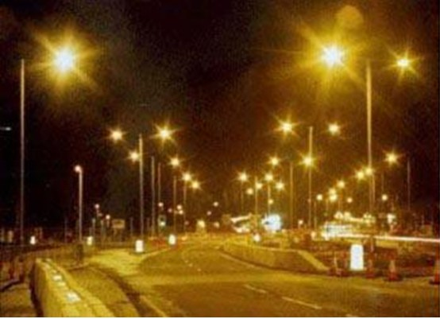
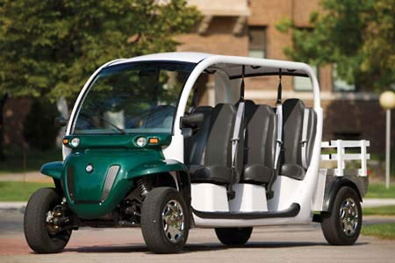

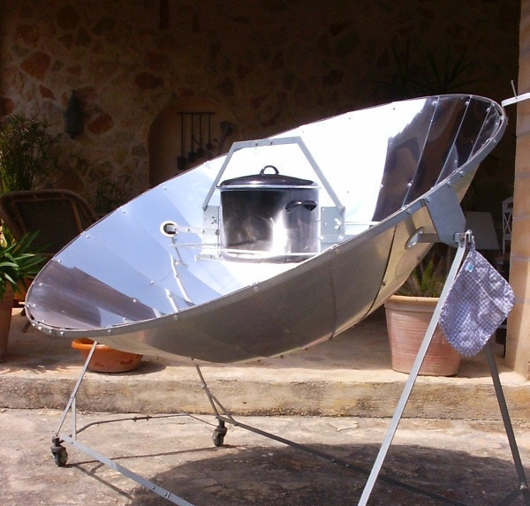
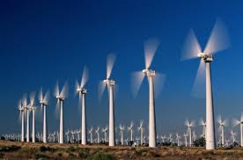
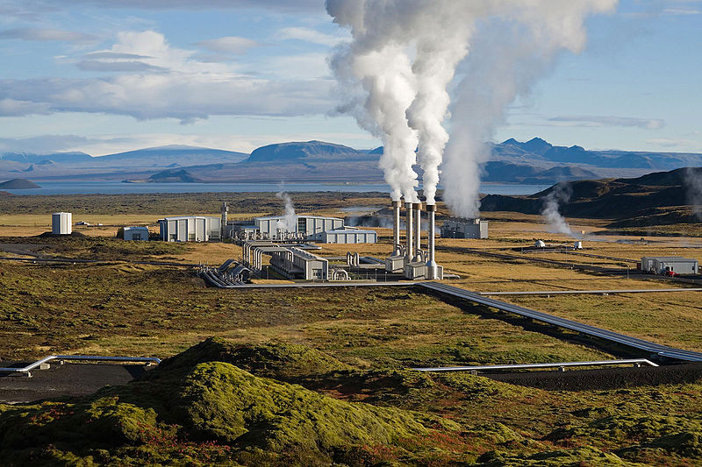

Slide 56

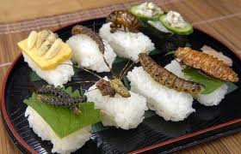






Slide 57








HỘ GIA ĐÌNH

Slide 58

Thời gian tồn tại của rác thải

Slide 59








Nông nghiệp

Slide 60

Các biện pháp thích ứng
Đánh giá tình trạng dễ bị tổn thương và khả năng (VCA) dựa vào cộng đồng có liên quan đến BĐKH.
Lựa chọn giải pháp và lập kế hoạch phù hợp.
Hỗ trợ, thiết kế, xây dựng nhà tạm trú đủ cho cộng đồng, nhà kho, nhà chống bão lũ các khu trọng điểm.
Hỗ trợ xây dựng các cụm tuyến dân cư tránh lũ, cung cấp các khu vực cao và an toàn cho dân.
Nâng cấp hệ thống cảnh báo sớm.

Slide 61

Các biện pháp thích ứng (tiếp)
Cảnh báo sớm dựa vào cộng đồng và nâng cấp các điểm sơ tán dọc theo sông, suối trọng điểm lũ lụt.
Lựa chọn, xây dựng cơ cấu giống cây con và mùa vụ phù hợp canh tác bền vững với BĐKH.
Phát triển giống chịu được điều kiện khắc nghiệt, xây dựng bản đồ và giữ gìn giống cây con địa phương.
Gia cố, nâng cấp hệ thống thuỷ lợi.
Tiết kiệm và sử dụng hiệu quả nguồn nước.

Slide 62

Các biện pháp thích ứng (tiếp)
Trồng rừng phòng hộ, rừng ngập mặn.
Khi xây dựng, thiết kế, quy hoạch cần tính đến BĐKH.
Lồng ghép chiến lược giảm nhẹ rủi ro thiên tai vào chiến lược phát triển bền vững.
Quản lý chặt chẽ tài nguyên, nuôi trồng và khai thác hợp lý đất đai.
Kiềm chế gia tăng dân số.

Slide 63


Một số hình ảnh biện pháp sinh kế thích ứng
Chuyển đổi giống cây trồng
Xây dựng các biện pháp kỹ thuật canh tác phù hợp với BĐKH, chuẩn xác hóa thời vụ

Slide 64

Bảo tồn và giữ gìn các giống cây trồng địa phương,
thành lập các ngân hàng giống.
Phát triển các giống chịu với điều kiện ngoại cảnh khác nghiệt:
chịu mặn, lụt, ngắn ngày, các hoa mầu biến đổi gien…..

Slide 65


Hạ thấp mặt bằng đồng cói

Slide 66

Thích ứng với BĐKH trong lĩnh vực Nông nghiệp
Xây dựng cơ cấu cây trồng phù hợp
Sử dụng có hiệu quả, có quy hoạch nước tưới
Tăng cường hệ thống tưới tiêu cho nông nghiệp
Cải tiến công tác quản lý, sử dụng đất
Dự trữ lương thực cho các vùng nhạy cảm

Slide 67




Thích ứng với BĐKH trong lĩnh vực Thuỷ sản
Chuyển đổi cơ cấu canh tác một số vùng ngập nước từ lúa sang luân canh nuôi cá + lúa.
Có kế hoạch phát triển nghề nuôi trồng thuỷ sản cho vùng nước lợ ở Trung Bộ.

Slide 68

Thủ tướng mông cổ và các bộ trưởng đang họp trên sa mạc GOBI

Slide 69

Liệu có ngày tận thế??? ..\..\..\..\Phim\Video BDKH\videoplayback_16.FLV
.

Slide 70


Liệu có ngày tận thế???
Liệu có ngày tận thế??

Slide 71
“Không có gì có thể tồn tại được mãi mãi, chẳng qua chúng ta có thể làm gì để kéo dài sự tồn tại mãi mãi của nó mà thôi”!!!..\..\..\..\Phim\Video BDKH\Biến đổi khí hậu - Biến đổi khí hậu.flv

Slide 72
Thông tin thêm, liên hệ:
TS. Trần Quốc Hùng, Trưởng Ban
Phòng ngừa và Ứng phó thảm họa
Trung ương Hội Chữ thập đỏ Việt Nam
tranquochung187@gmail.com
0989 082 911

Slide 73

Trân trọng cảm ơn

